Slide 1







Порівняння чисел у межах 1000
Математика 3 клас

Slide 2

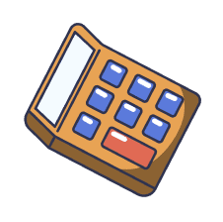



















Обчисли.
200 + 30 + 2
400 - 100
800 + 200
500 + 50
900 - 300
900 - 300
200 + 0
700 - 700
600 + 6

Slide 3

































Порівняй. Прочитай нерівності.
193 + 3 і 202
700 і 200 + 500
600 і 60 + 600
52 + 17 і 100
500 і 50 + 50
900 - 900 і 90

Slide 4
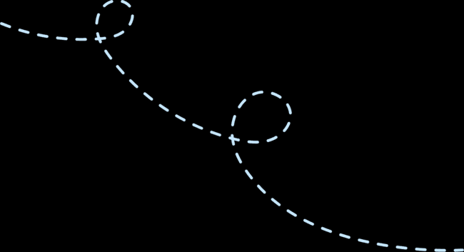











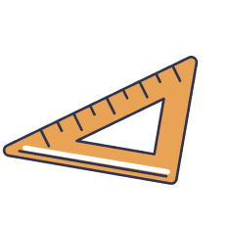
Запиши числа, які більші за подані на дві сотні.
17; 36; 55; 78; 92; 100; 300; 600; 700.

Slide 5








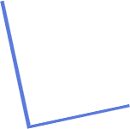































Запиши за допомогою цифр 8, 3, 4 різні трицифрові числа. Цифри не мають повторюватися. Прочитай їх. Розмісти числа в порядку зростання.

Slide 6
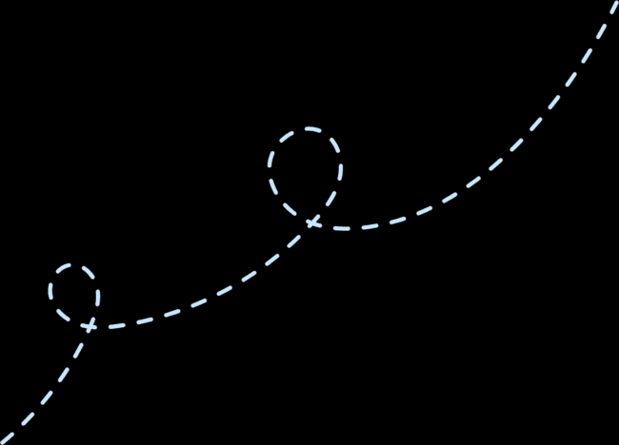





Порівняй.
120 і 150
78 і 101
257 і 275
645 і 650
133 і 172
315 і 316
400 і 400
917 і 971

Slide 7









Укажіть порядок виконання дій у виразах.
Обчисли.
2 9 + 7 3
30 3 + 4 2
(27 - 22) (36 - 30)
5 6 - 4 4
7 8 - 3 9
(200 - 128) (20 - 11)

Slide 8

Молодці, ви успішно засвоїли матеріал!
Домашнє завдання:
Підручник за 3 клас / Математика Автор: Заїка, Тарнавська
Вправа 365.
Задача 366.

Slide 9

Презентація створена спеціалістами Mathema.me
Mathema - це найбільша платформа для вивчення математики у Східній Європі, родом з України.
У Mathema ти можеш:
готуватися до контрольних та іспитів;
проходити онлайн-тести;
дізнаватись останні новини про освіту в Україні.

